Slide 1
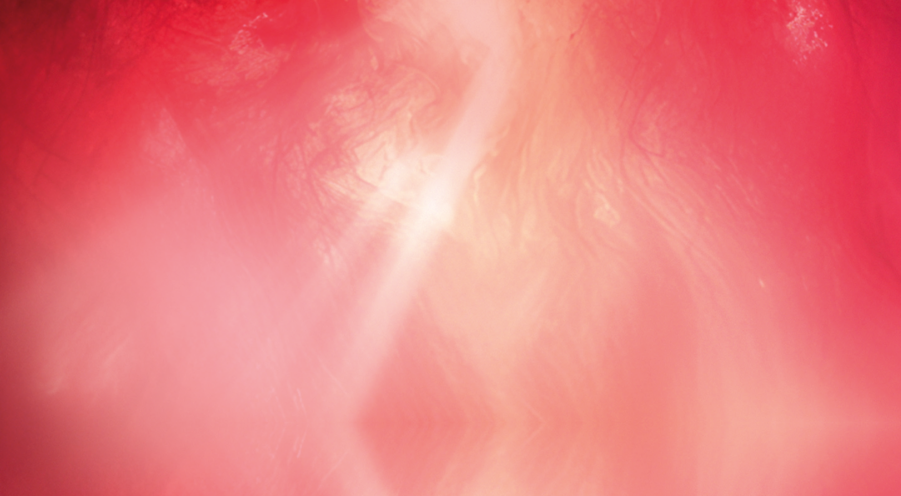
Lidt om PUBERTET,
MENSTRUATION og andre ting, der sker i kroppen

Slide 2
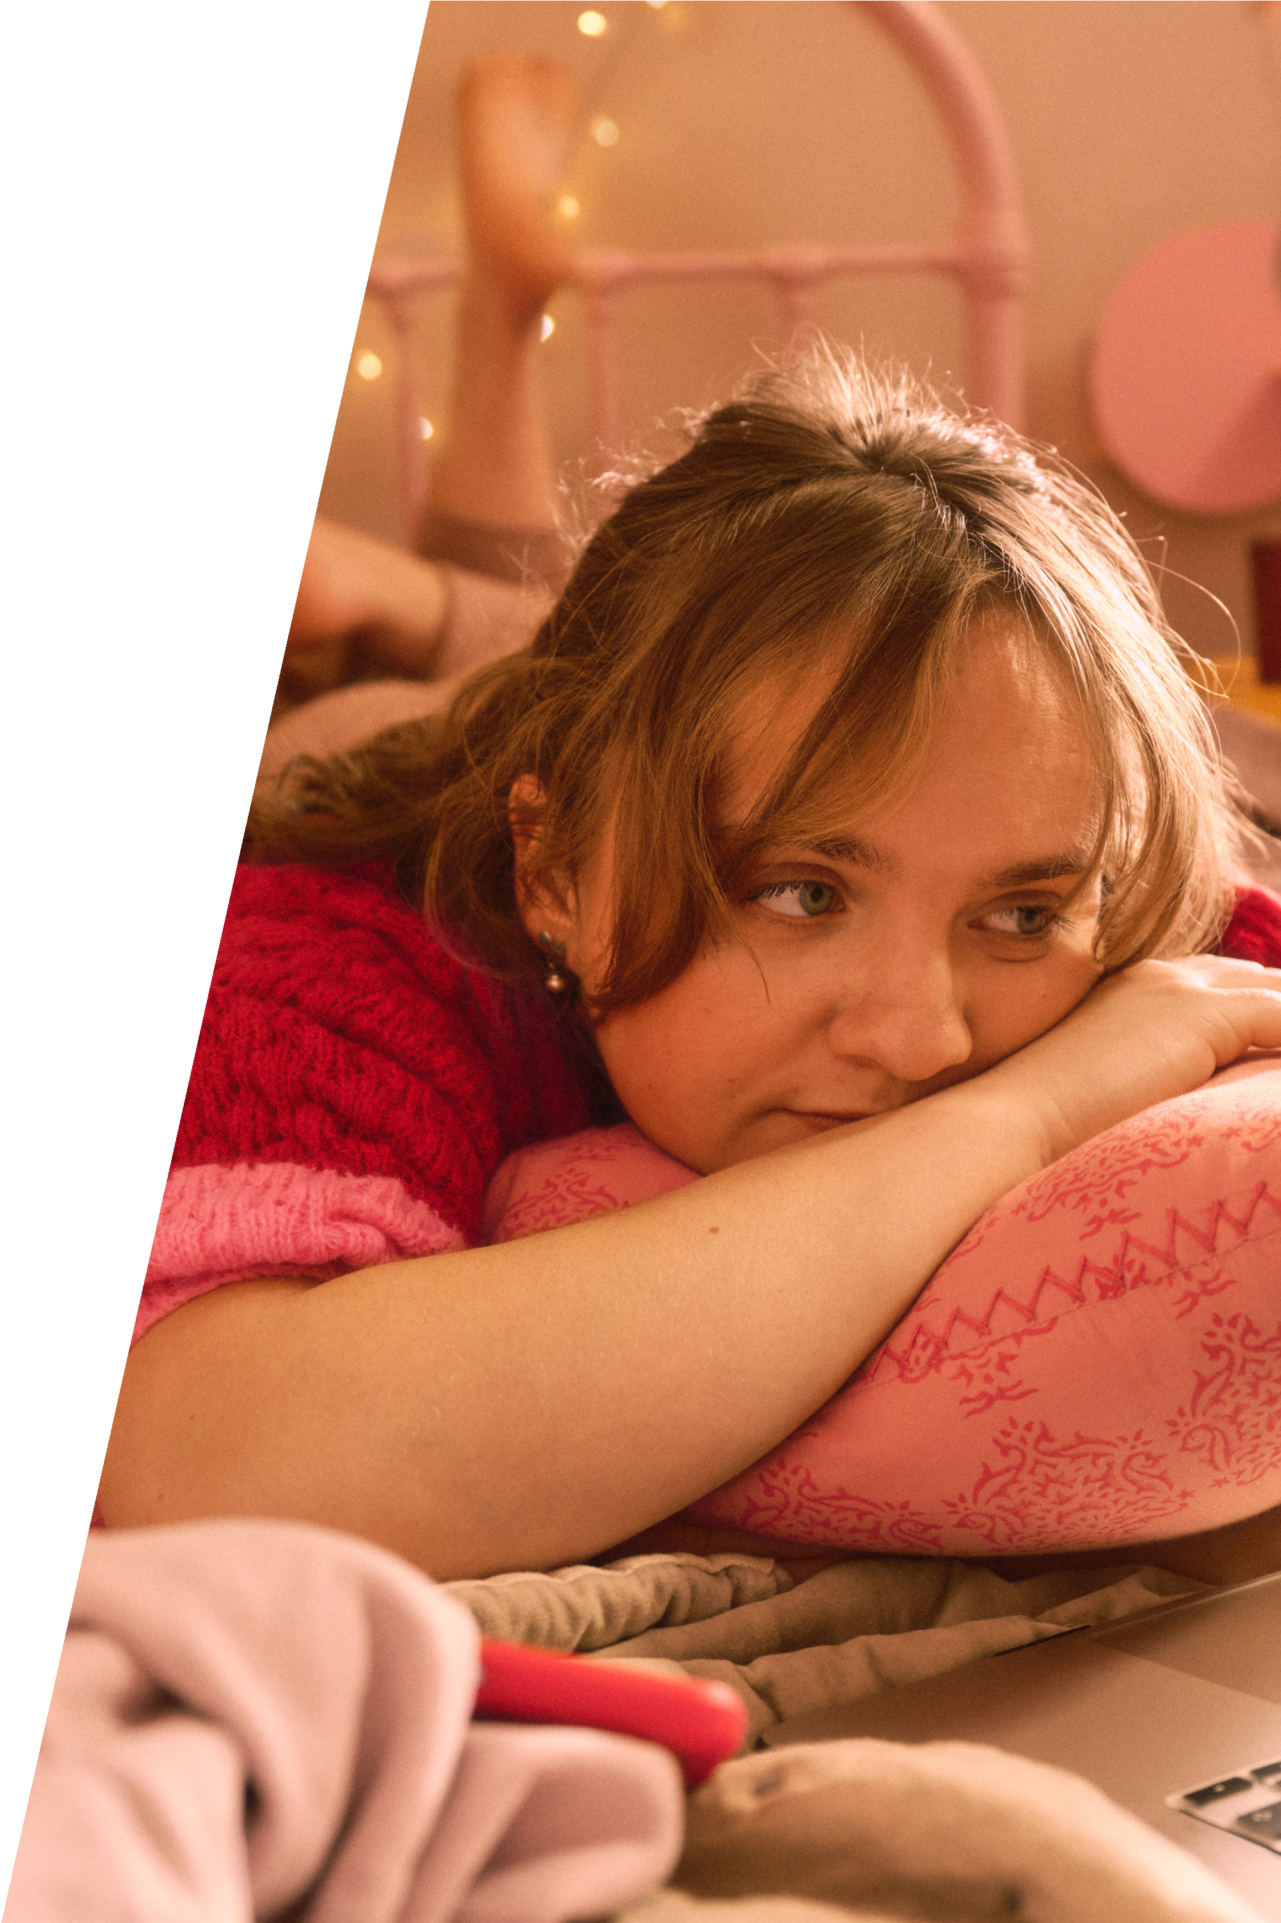
Pubertet? Hvad er det?
En udviklingsfase, hvor kroppen går fra barn til voksen
Begynder for piger, når de er mellem 8 og 16 år
Begynder for drenge, når de er mellem 9 og 14 år Puberteten varer i flere år

Slide 3
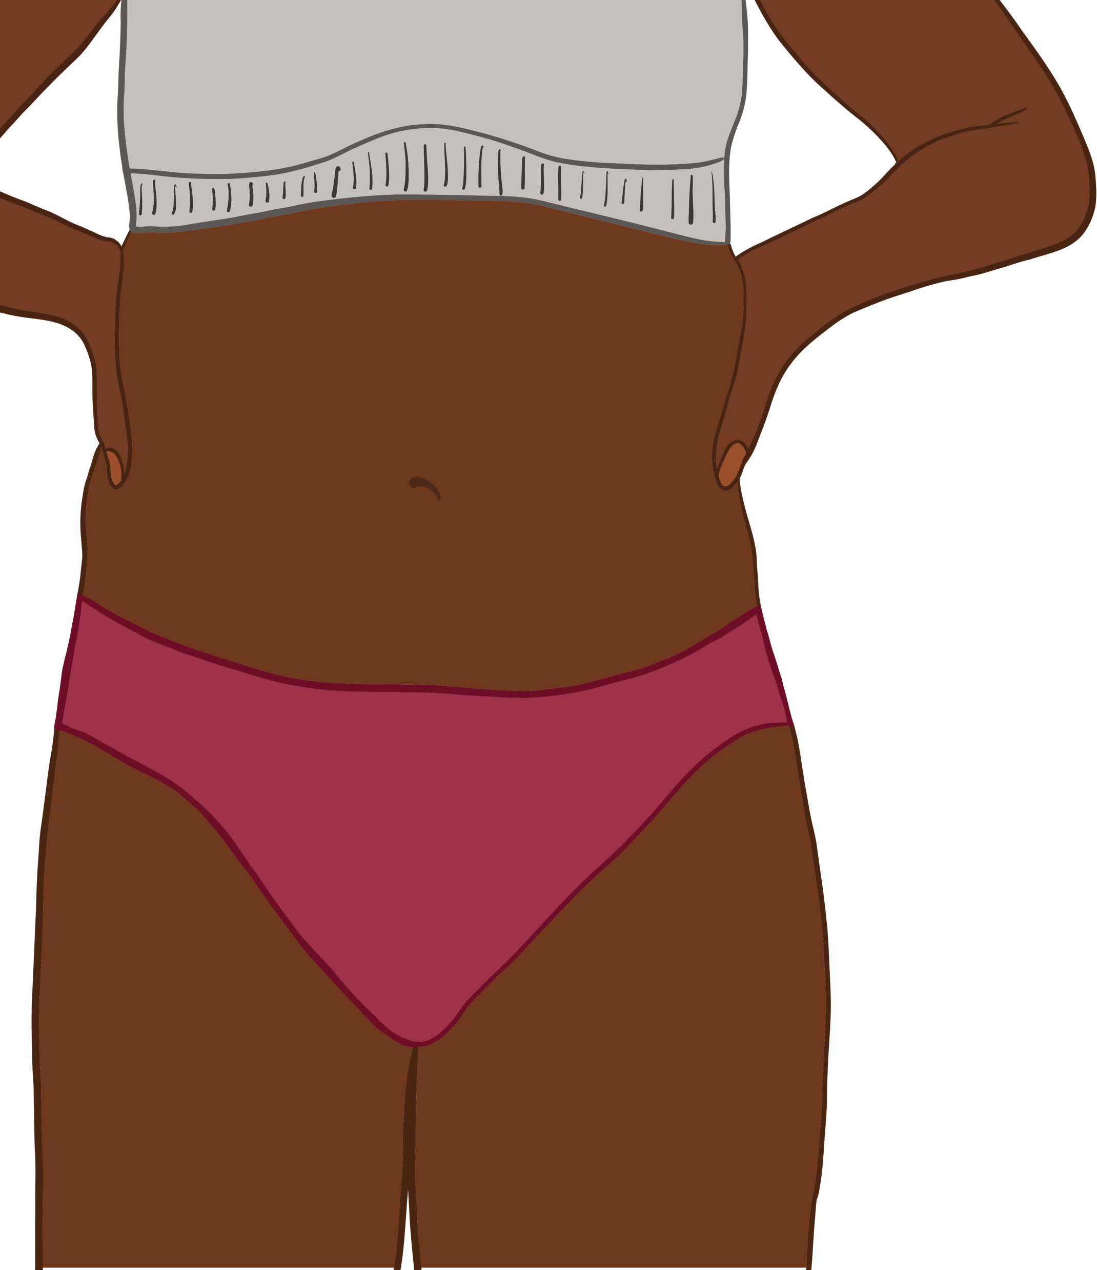
Hvem bestemmer hvornår? Og hvad sker der?
Hypofysen, en lille kirtel i din hjerne, bestemmer, hvornår pubertetsrejsen skal begynde. Alle kroppe har deres egen tidsplan.
Puberteten fører til mange forandringer, både i krop og sind. For eksempel nye kurver, kropsvæsker, hår, følelser og lugte.
I begyndelsen kan det føles skræmmende og ubehageligt. Eller bare underligt. Men de fleste ting er slet ikke mærkelige.

Slide 4
Ting, der sker for både drenge og piger
Du vokser i højden, og kroppen bliver mere voksen.
Du får hår nye steder, mest under armene og omkring kønsorganet. Hårene kan være kraftigere og have en anden farve end håret på hovedet.
Man kan få bumser og fedtet hår, svede mere og få mere kropslugt.
Mange oplever flere humørsvingninger og nye følelser.

Slide 5
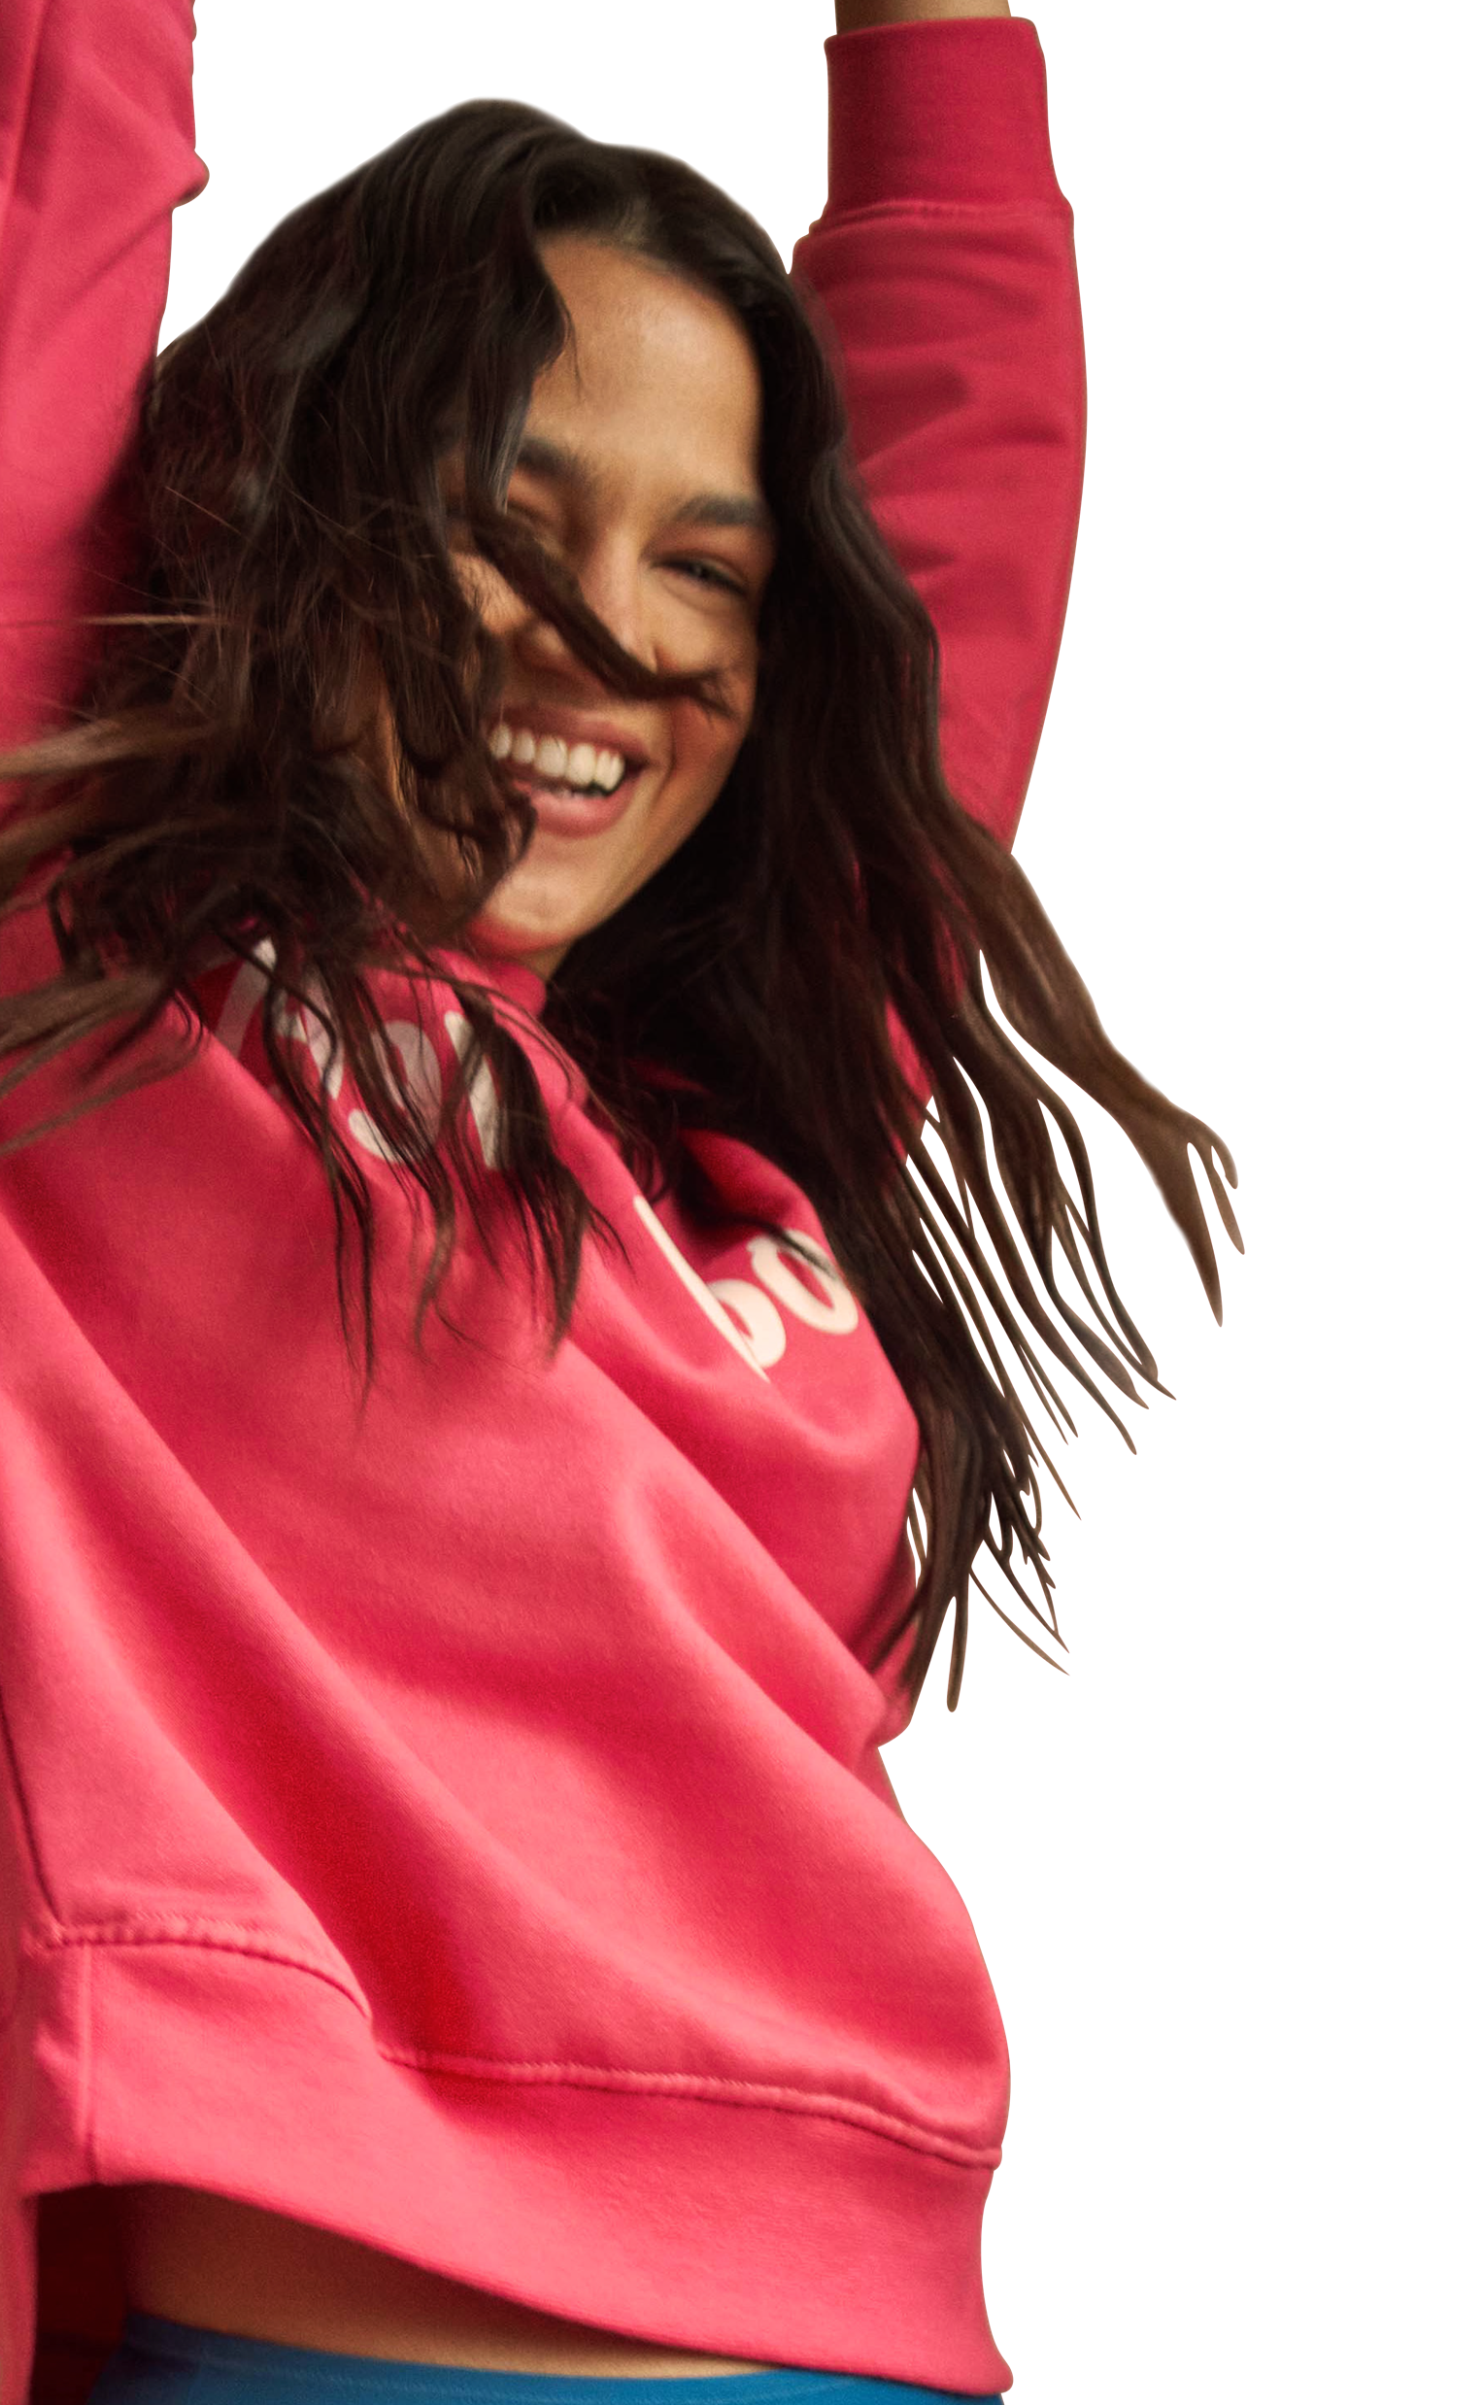
PIGERNE ...
Får fx bryster, bredere hofter og en større numse. Men som regel ikke det hele på en gang.
I begyndelsen kan brysterne føles lidt ømme, måske endda før de overhovedet er begyndt at vokse. Det er almindeligt, at de ikke vokser lige hurtigt, og det tager flere år, før de er fuldt udvoksede.
Udflåd og menstruation dukker op for første gang.
OG DRENGENE ...
Får fx større muskler og bredere skuldre. Testiklerne i pungen vokser og bliver lidt ømme. Penis (tissemanden) kan blive længere og større.
Brystkirtlerne kan hæve og være ømme, men det går som regel hurtigt over – det er ikke noget at være bekymret for.
Stemmen går i overgang: Stemmen kan både blive mørkere og dybere. I en periode kan den også hvine lidt midt i et grin eller en sætning.

Slide 6
Ligesom vi alle har forskellig højde, forskellig størrelse hænder og forskellige hudfarver, så ser vores kønsorganer også forskellige ud. Men delene er de samme for alle, og der er ikke noget, som er rigtigt eller forkert.

Slide 7
Drenges kønsorgan
Urinblære
Sædleder
Urinrør
Både penis og pung kan have forskellig størrelse, udseende, farve og behåring. Og det er forskelligt, hvor meget forhud man har.
Præcis hvornår kønsorganet er fuldt udviklet, er forskelligt. For nogle kan det tage, indtil de er op til tyve år.
Den ene testikel er ofte lidt større end den anden. Hos mange hænger de også i lidt forskellig højde.
Alt sammen er normalt.
Penis
Glans
Endetarm
Pung
Forhud
Testikel

Slide 8
Myten om jomfruhinden
Tidligere troede man, at en ”jomfruhinde” dækkede skedeåbningen som et låg. Men den har aldrig eksisteret – det er bare en myte. Det, der er, er en krans af slimhindefolder omkring skedeåbningen. Skedekransen kan være mere eller mindre stram, men den er ikke en hinde, der dækker åbningen.
Pigers kønsorgan
Vulva er alt det, der er synligt på ydersiden. Vaginaen er indeni.
Hvornår man får kønshår, og hvor meget, varierer meget fra person til person.
De indre kønslæber kan have forskellig længde og farve. Fx lyserøde eller lidt mere brune. De kan være skjult bag de ydre kønslæber, men også hænge udenfor.
Alt sammen er normalt.
Klitoris
Kønshår
Ydre kønslæber
Indre kønslæber
Urinrør
Skedeåbning (vagina)
Analåbning

Slide 9
Piger indeni
Æggeleder
Skedeåbningen er ca. syv til ti centimeter lang, men også elastisk.
Livmodermunden er indgangen til livmoderen. Den har et lille hul, og det er her, menstruationsblodet kommer ud.
Livmoderhalsen er en kanal, der løber fra skeden og op til den nederste del af livmoderen.
Fra livmoderen kommer æggelederne ud på siderne som to vinger. I enderne sidder æggestokkene, der er omtrent på størrelse med valnødder.
Æggestok
Livmoderhals
Livmoder
Livmodermund
Skede (vagina)

Slide 10
MENSTRUATION OG UDFLÅD
MENSTRUATION OG UDFLÅD
– tegn på, at kroppen fungerer, som den skal
– tegn på, at kroppen fungerer, som den skal

Slide 11
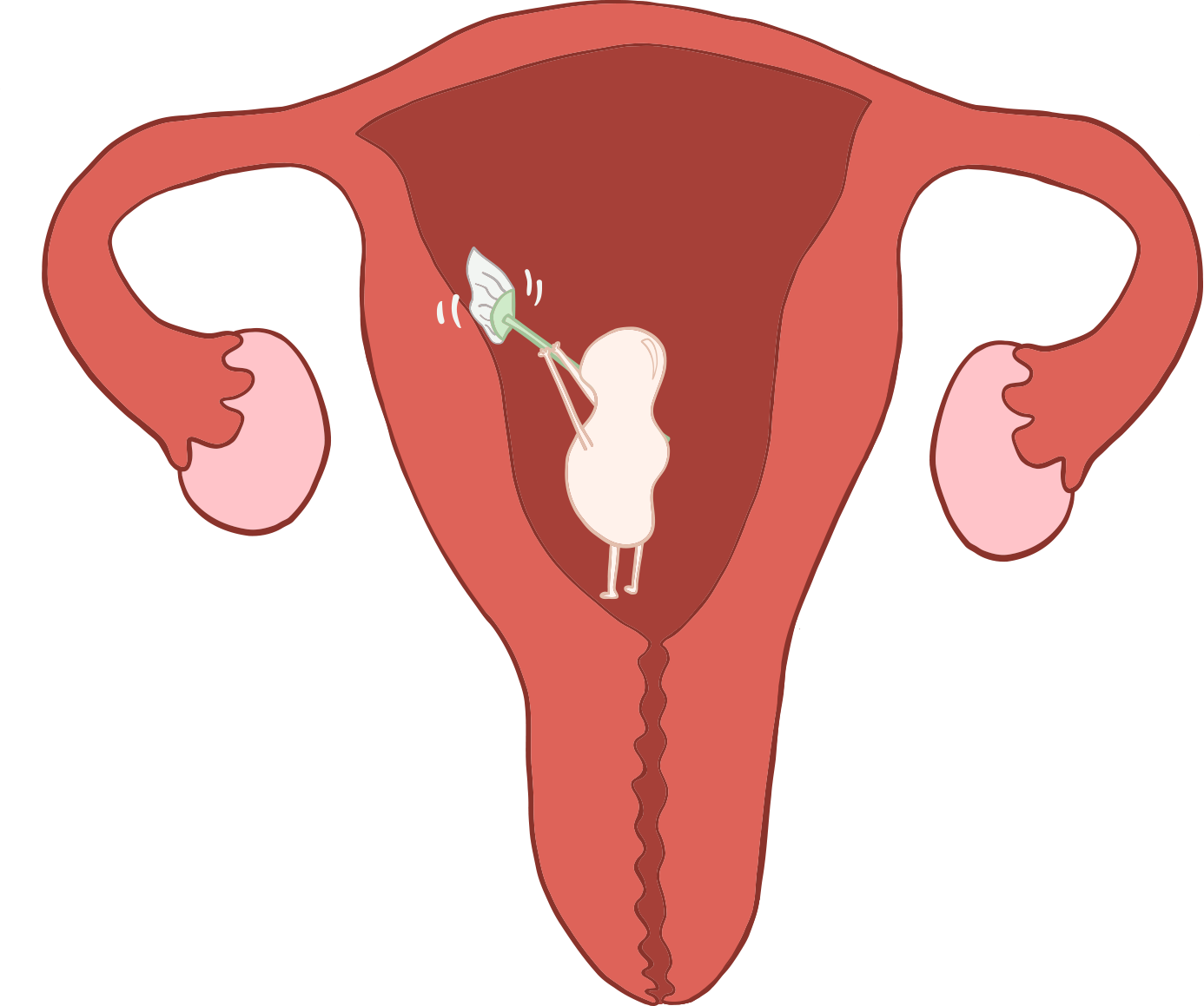
Udflåd – virkelig godt og meget naturligt
Kommer et år eller et par måneder inden den første menstruation.
Er en (som regel) hvidlig eller gennemsigtig slimet væske.
Underlivets eget rengøringsteam – holder skeden ren og beskytter mod infektioner.
Både udseende og mængde varierer i løbet af menstruationscyklussen.

Slide 12
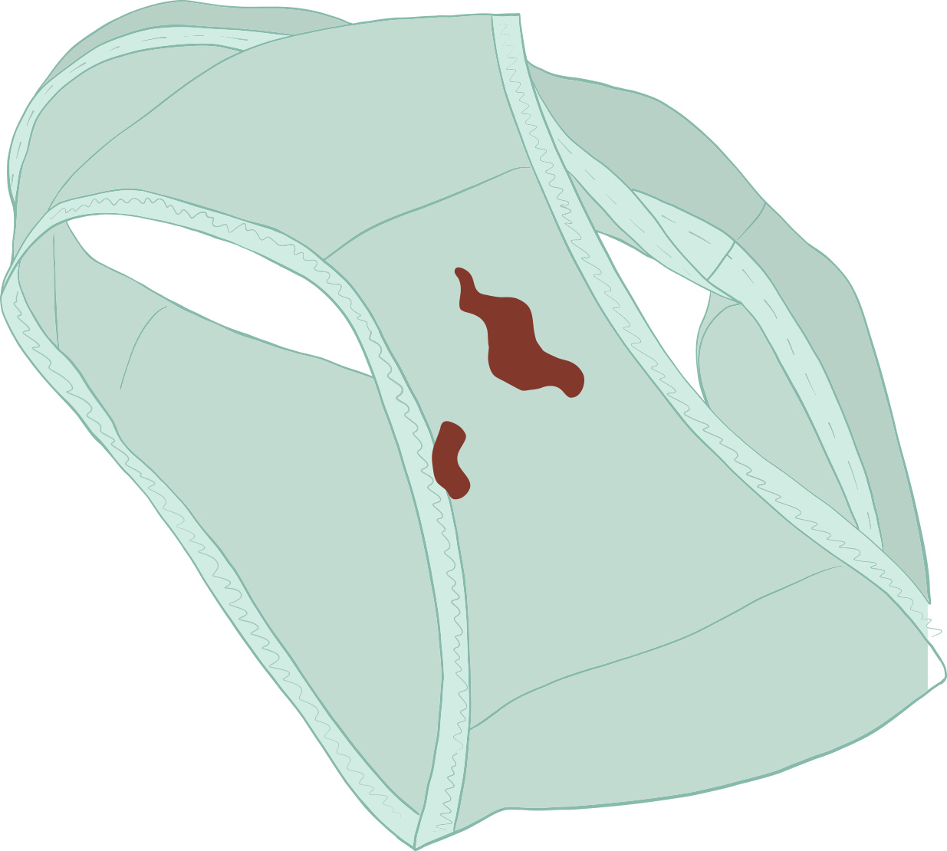
Den første menstruation
Menstruation er kroppens tegn på, at den er klar til en graviditet. Men det betyder ikke, at du vil eller bliver gravid – bare at din krop KAN blive det.
Kommer som regel, når man er mellem 11 og 14 år.
Kan komme allerede i 9-årsalderen eller så sent som i 16-årsalderen.
De første gange er det ofte bare en plet i trusserne, der kan være alt lige fra rød til brun eller næsten sort.
Kan vare i alt mellem 1 og 10 dage.
Der kan gå flere måneder mellem de første gange.

Slide 13
SÅDAN OPSTÅR DER MENSTRUATION:
1
Livmoderen udvikler en slimhinde, livmoderslimhinden, for at forberede sig på at tage imod et befrugtet æg.
Slimhinde
Æggeleder
2
Æggestokkene frigiver et æg, som bevæger sig ned til en af æggelederne og videre mod livmoderen.
Det kaldes ægløsning og tager ca. 24 timer.
3
Et æg, der møder en sædcelle på vejen, kan blive befrugtet – og så bliver man gravid. Uden befrugtning udstøder kroppen ægget, livmoderslimhinden og lidt blod. Det er det, der er menstruationen.
Æg
Æggestok
Livmoder
Skede
4
Blødningen begynder ca. 14 dage efter ægløsning.
Det bløder mest de første to dage, og de fleste bløder i 3-5 dage. Derefter begynder det forfra.

Slide 14
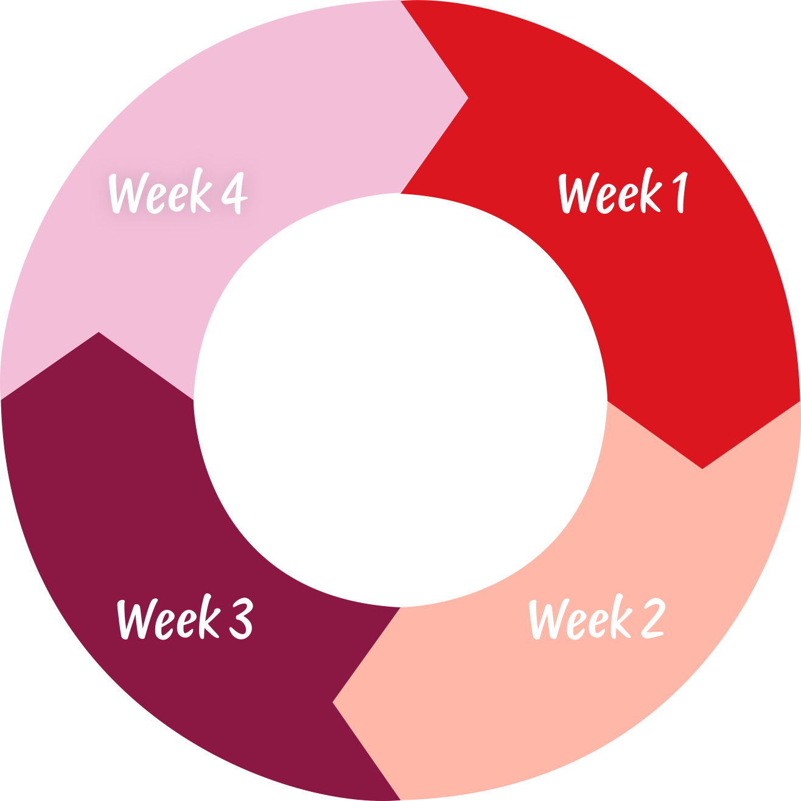
Hvad er en menstruationscyklus?
Den gennemsnitlige menstruationscyklus varer 28 dage, men alt fra 21 til 35 dage er normalt.
Hormoner som østrogen, testosteron og progesteron påvirker, hvordan du har det i løbet af cyklussen.
Hormonerne kan også påvirke din sult, energi, koncentration og styrke. Det er helt normalt, at disse ting ændrer sig, når hormonniveauerne ændrer sig.
Alle er forskellige – nogle påvirkes mere end andre!

Slide 15
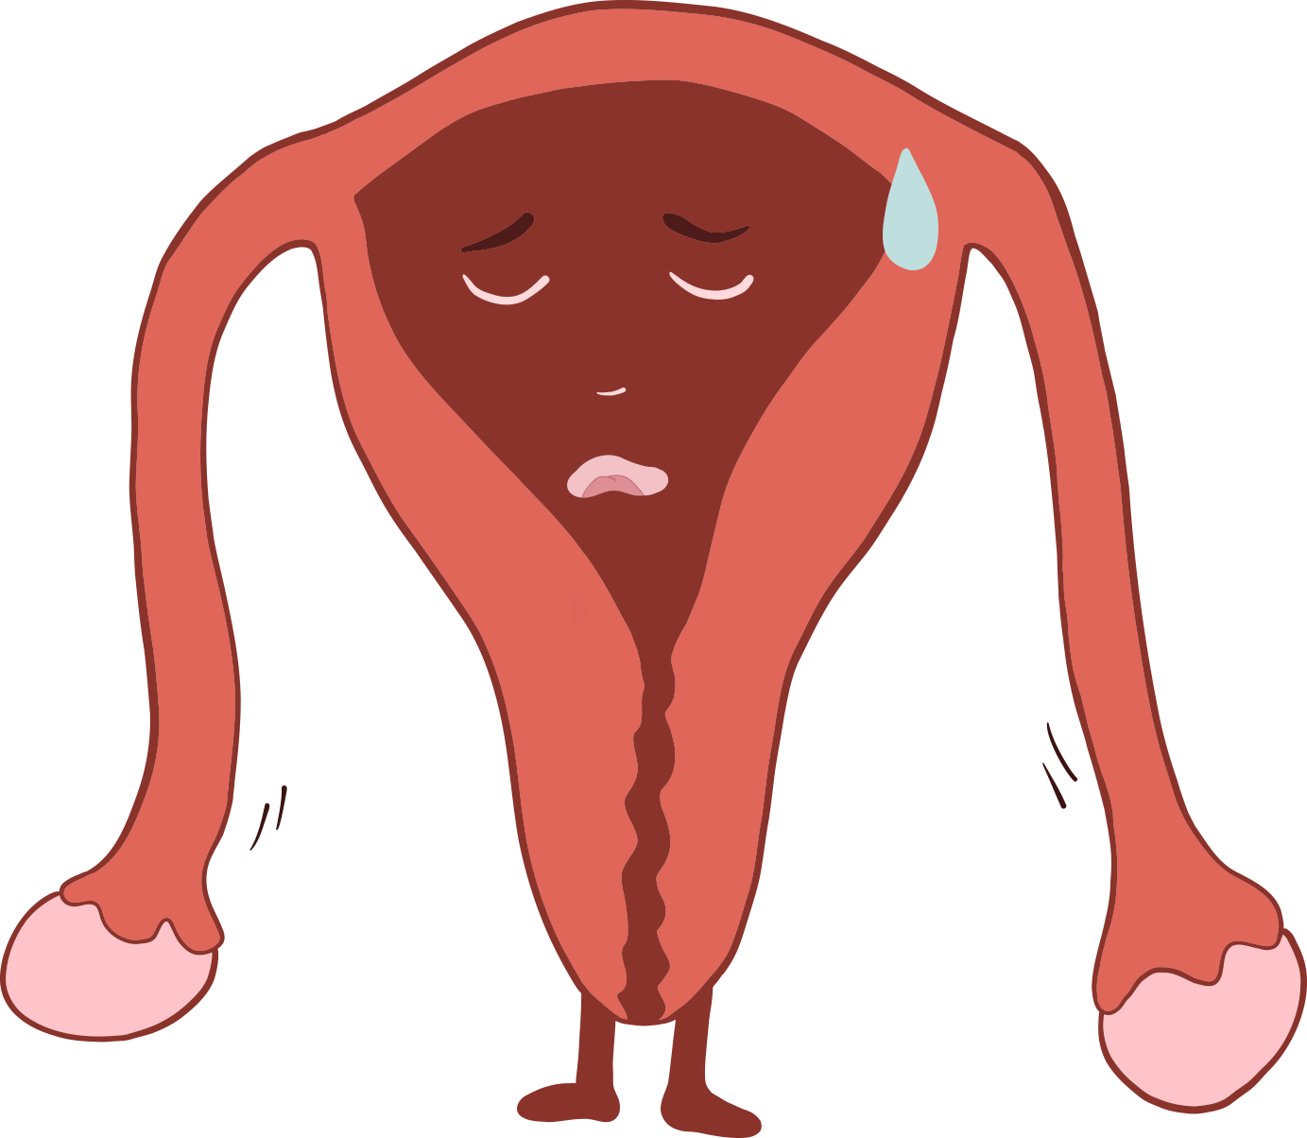
FASER, DER PÅVIRKER DIT VELBEFINDENDE
4
UGE 1 ER MENSTRUATIONSUGEN.
I begyndelsen er østrogenniveauet på sit laveste, og du kan mangle energi, få menstruationssmerter eller føle dig træt og irritabel. Det er normalt at have ømme bryster. I løbet af ugen stiger østrogenniveauet, hvilket kan gøre dig mere skarpsindig og fokuseret. Det er perfekt, hvis du har brug for at få noget fra hånden!

Slide 16
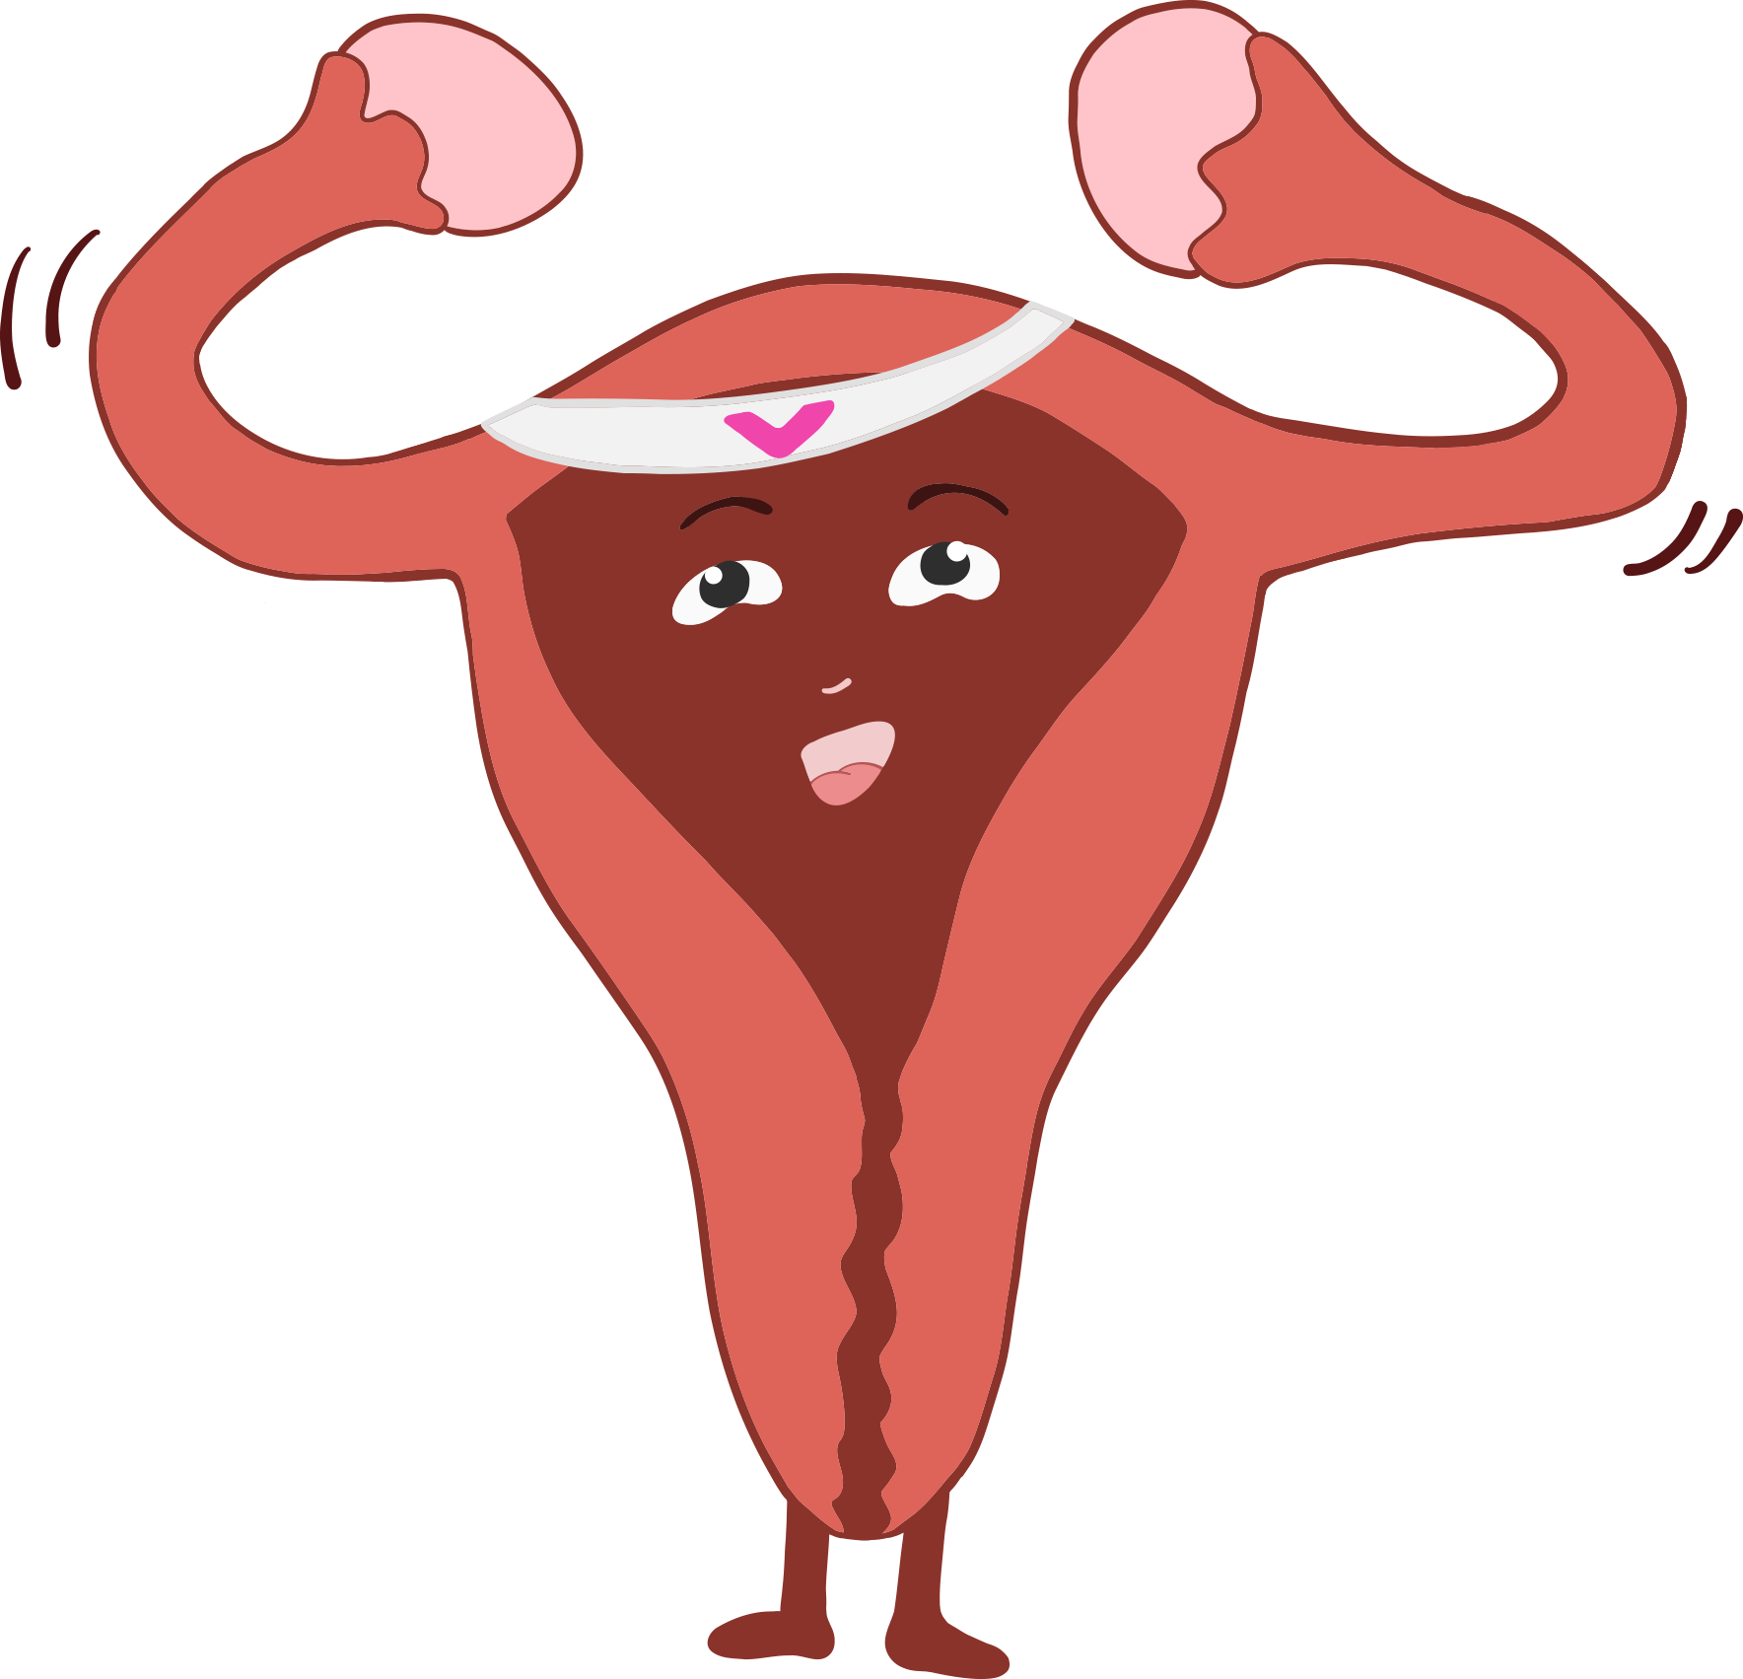
UGE 2 STIGER HORMONNIVEAUERNE.
Føler du dig ovenpå? Så kan du takke dit stigende niveau af østrogen og progesteron for hjælpen! Når menstruationen er overstået, kan du blive fuld af energi. Ting, der føltes besværlige i sidste uge, kan nu føles meget lettere.
Hormonkicket kan gøre nogle ængstelige. Spring gerne koffeinen over, og dyrk lidt let motion. Det kan hjælpe dig til at få det bedre.

Slide 17
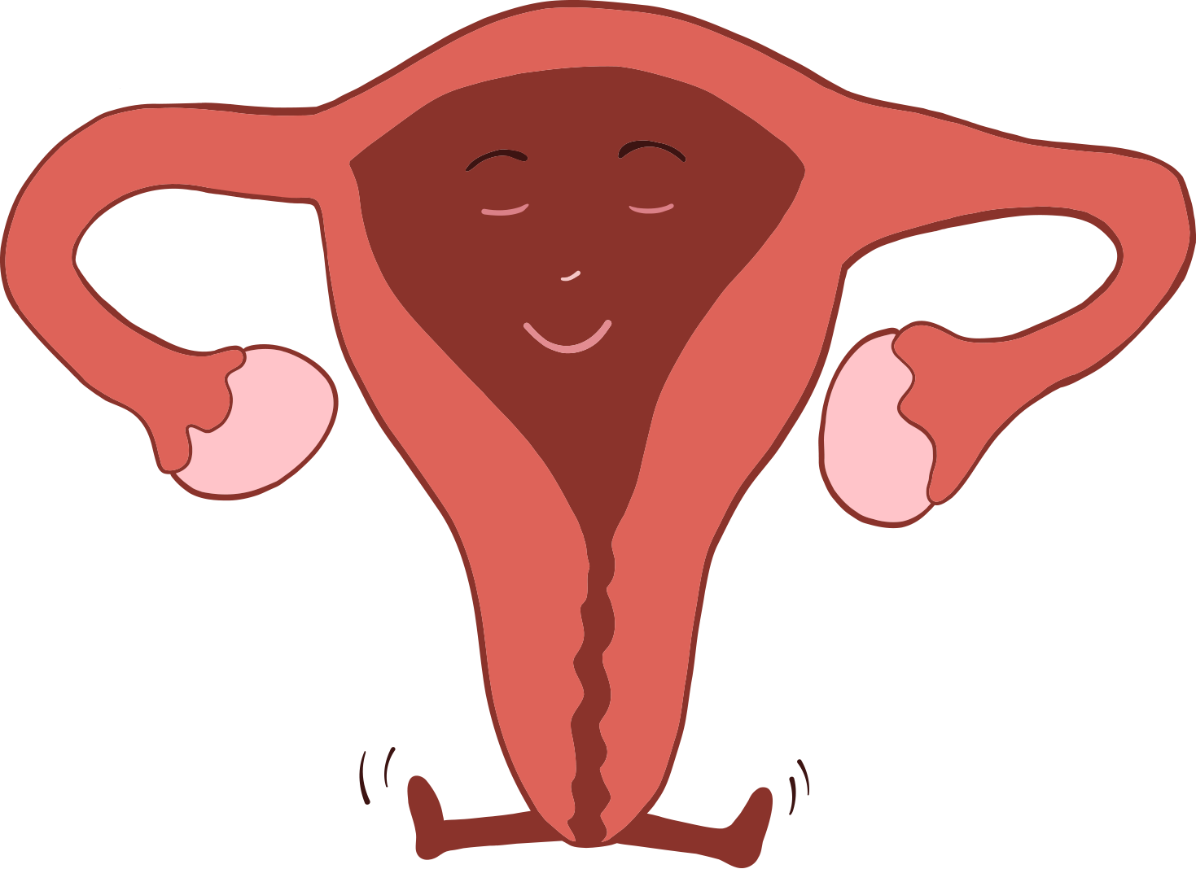
UGE 3 FINDER ÆGLØSNINGEN STED.
I begyndelsen af ugen falder østrogenniveauet.
Så kan det ske, at du føler dig lidt uinspireret. Et stigende progesteronniveau kan også medføre, at du føler dig energiløs. Men i slutningen af ugen plejer hormonerne at stabilisere sig, hvilket ofte giver en følelse af ro og velbefindende.
Skønt med lidt bedre balance!
Ægløsning indebærer, at der nu er størst chance for at blive gravid, hvis man har ubeskyttet sex.

Slide 18
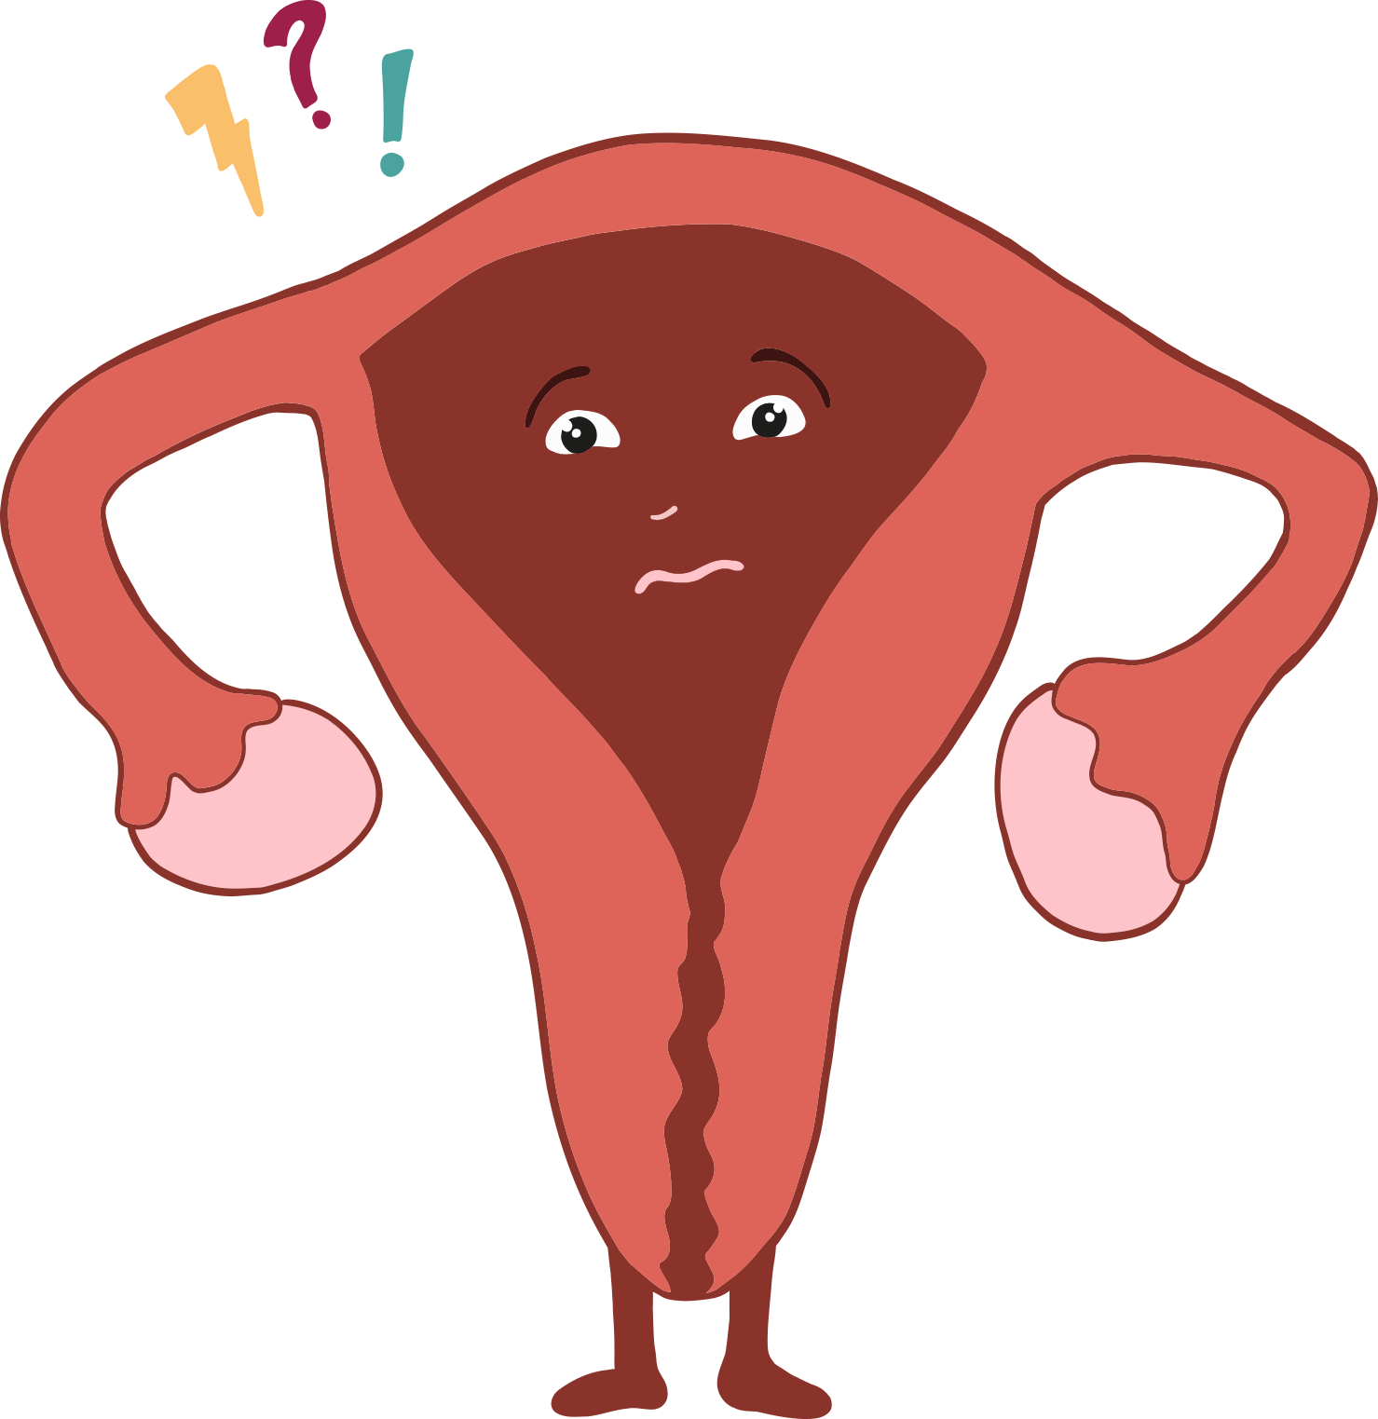
UGE 4 FALDER
HORMONNIVEAUERNE.
Nogle kalder denne fase for PMS-ugen (PMS = præmenstruelt syndrom). Dette er en uge, hvor hormonniveauerne falder markant. Det kan resultere i et dårligt humør med store udsving, og at du sover dårligere.
Men det kan også være, at du ikke mærker noget særligt.

Slide 19
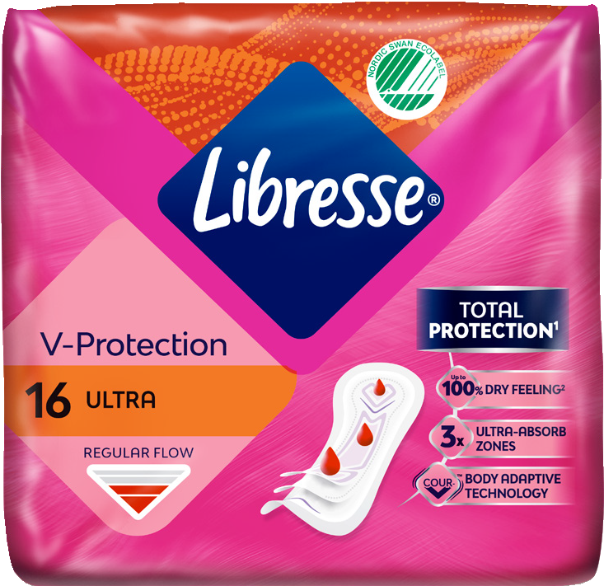
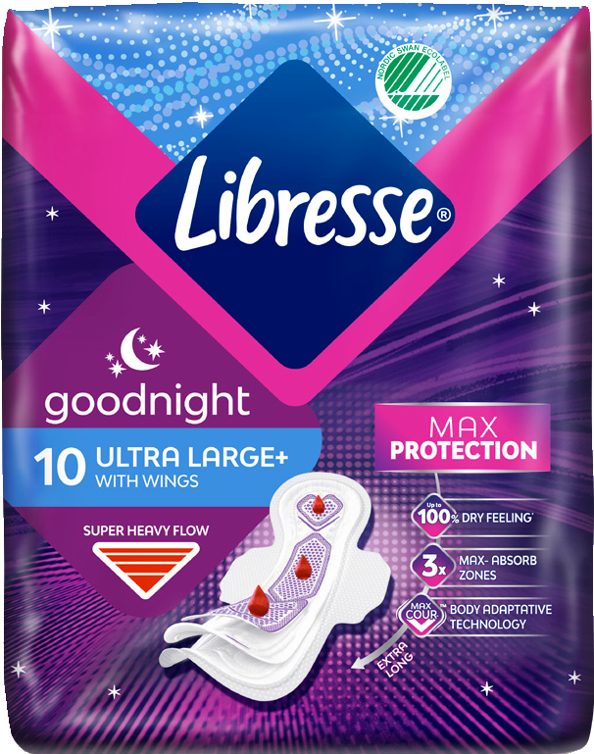
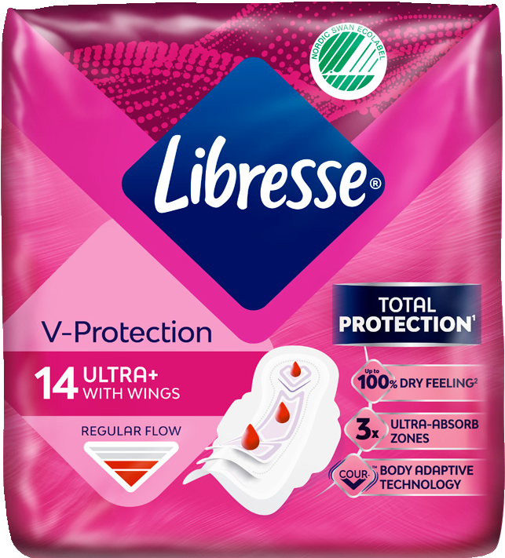
Forskellige typer beskyttelse – og hvordan de virker
Trusseindlæg
Bruges ved udflåd og lidt mindre menstruation. De er supertynde og fås i mange forskellige modeller.
Bind
Den mest almindelige type menstruationsbeskyttelse i Danmark. Fås med og uden vinger og til forskellige flow.
Natbind
Længere både foran og bagtil. Og lidt kraftigere, så du slipper for at skifte om natten.

Slide 20
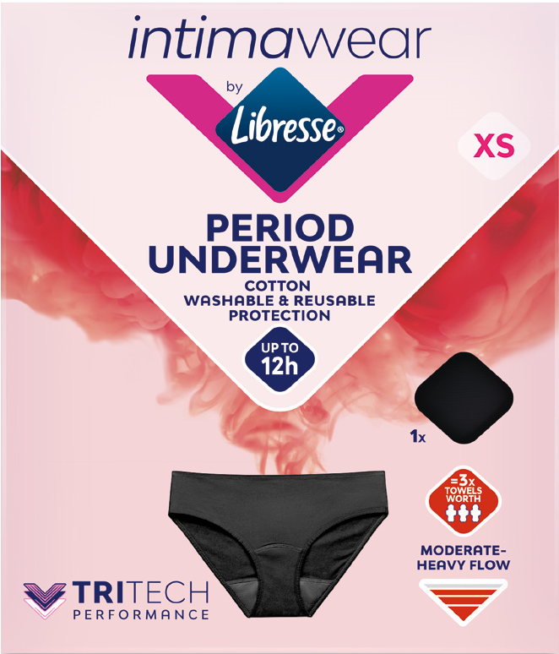
Forskellige typer beskyttelse – og hvordan de virker
Tamponstørrelsen handler om menstruationsmængden – ikke om skedens størrelse.
Menstruationstrusser
Har en absorberende midte og fungerer som bind. De kan dog vaskes og føles som almindelige trusser.
Menstruationskop
Føres ind i skeden og opsamler blodet.
Tøm, vask og brug den igen.
Tamponer
Føres ind i skeden, hvor de absorberer blodet. Man kan sove med dem, men de bør skiftes inden for 8 timer.

Slide 21
Det er ikke farligt at bade, når man har menstruation.
Bumser har ikke noget med uren hud at gøre. Den sorte prik i en hudorm er ikke snavs.
Hårene på kønsdelene beskytter hud og slimhinder mod snavs og bakterier. Og gør det luftigt mellem huden og tøjet.
Nyttig information!
Mængden af blod er i gennemsnit kun 2-3 spiseskefulde i løbet af hele menstruationen.
Det er generelt virkelig godt at træne under menstruation!
At have udflåd og menstruation betyder, at
kroppen har det godt.
En tampon kan IKKE forsvinde op i
kroppen.
En kvinde fødes med ca. 1-2 millioner æg
i sine æggestokke.
De fleste får menstruation mere end 400 gange i løbet af deres liv.

Slide 22
Der er altid nogen, du kan spørge.
Hvis du ikke kan eller vil tale med en forælder, så er skolesygeplejersken eller skolevejlederen et godt alternativ. De er eksperter i ting, som børn og teenagere går igennem.
De har tavshedspligt og må ikke fortælle nogen noget af det, du siger, hvis du ikke selv ønsker det.
Libresse.dk
www.girltalk.dk
Hvis du vil læse mere om os, vores produkter og få mere information om fx menstruation og udflåd. Du kan også stille spørgsmål til vores jordemoder.
GirlTalk arbejder for at bremse den stigende mistrivsel og for at alle piger har en at tale med.
Læge
bornetelefonen.dk
Du kan altid kontakte din læge for råd, vejledning og evt. undersøgelse, hvis du føler, at der er noget galt.
BørneTelefonen er DIN linje til rådgivning, trøst eller bare en voksen, der har tid til at lytte. Hver dag, året rundt sidder deres frivillige rådgivere på BørneTelefonen klar til at lytte og rådgive børn og unge i Danmark om deres problemer, store som små.
sexogsamfund.dk
Sundhedsplejersken på din skole
Med seksualoplysning og -undervisning som kerneområder arbejder de for alle menneskers ret til at bestemme over egen krop, køn og seksualitet.
På din skole er der en sundhedsplejerske, som er der for dig og kan hjælpe dig med alt, hvad du undrer dig over om menstruation, pubertet og andet. Her kan du få råd, støtte og hjælp til mange problemer og tanker, du måtte have.

Slide 23
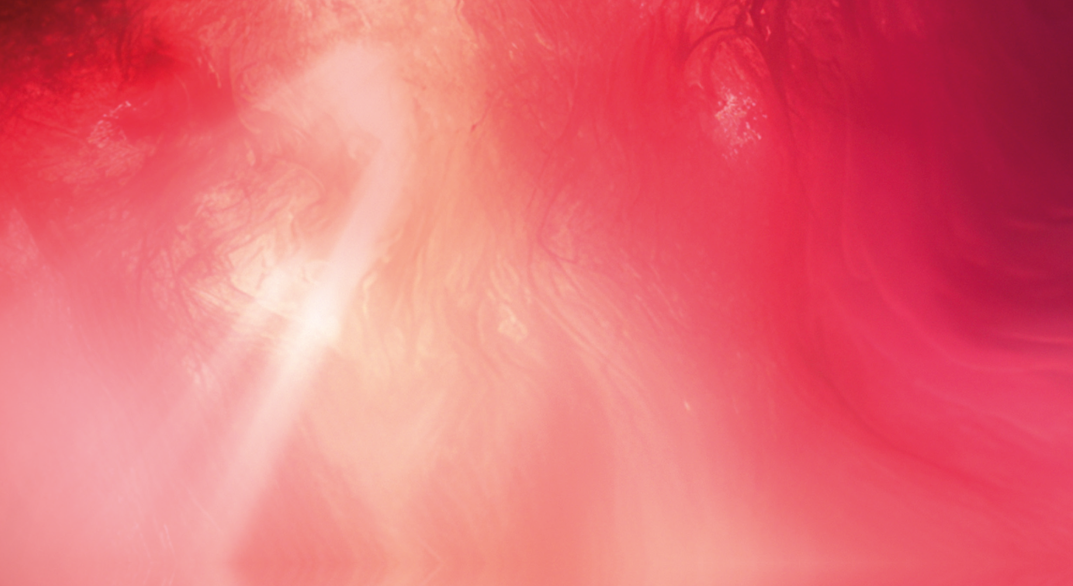
Libresse.dk er altid åben for dig
Libresse.dk er altid åben for dig
Scan for at downloade bogen "Bliv ven med din krop"

